Slide 1
LE LOUP DES APENNINS

Slide 2
Age:
Dans la nature il peut vivre environ 10 ans.
Dimentions:
Il pèse de 25 à 40 kg. La longueur de son corps peut rejoindre 1, 50 m avec la queue. Son hauteur au garrot est de 60-70 cm.
Alimentation:
Le loup se trouve au sommet de la chaine alimentaire.

Slide 3
La meute ou le groupe de loups peut etre composé de 2 à un maximun de 12 individus.

Slide 4
Il se réfugie dans les forets des Apennins.

Slide 5
Dans le parc national des Abruzzes, le WWF a lancé l’Opération appelée « San Francesco» , pour sauver le loup de la disparition.

Slide 6
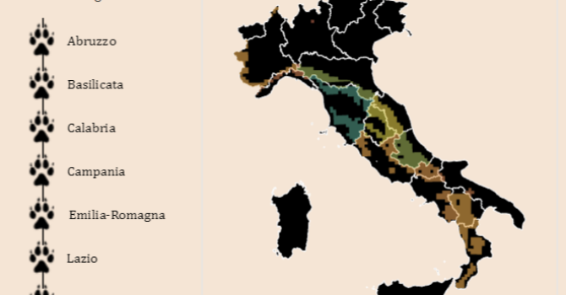

Slide 7
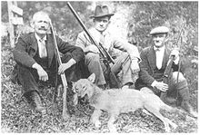
Esemplare di lupo grigio ucciso a Malga Campo Bon il 24 maggio 1929.

